Slide 1
"Аленький цветочек"
г. Кодинск

Slide 2
Взаимодействие с местным сообществом
Ожидаемый результат:
Создание условий для всестороннего, полноценного развития ребенка.
Повышение педагогического мастерства воспитателей и специалистов.
Сохранение и укрепление здоровья дошкольников.
Обогащает РППС.
Повышение статуса учреждения.
Улучшение конструктивных взаимоотношений с родителями.

Slide 3
Социальные партнеры
Кодинские СОШ № 2,3,4
Районный дом культуры «Рассвет»
Центральная детская библиотека
Центр детского творчества
Музыкальная школа
Кежемский историко-этнографический музей имени Ю.С.Кулаковой
Центр дополнительного образования детей
ГИБДД
Пожарная часть

Slide 4
Кодинские СОШ
Проект «Школа будущего первоклассника» - реализация единой линии развития ребенка на этапах дошкольного и начального школьного образования.

Slide 5
Детская поликлиника
Проект «Кладовая здоровья».
Задачи:
Объединить усилия сотрудников, родителей и медицинского учреждения для эффективной организации профилактической и оздоровительной работы.
Повысить функциональные и адаптационные возможности организма детей за счет внедрения здоровьесберегающих технологий.
Способствовать осознанному пониманию и отношению к своему здоровью всех участников образовательного процесса.

Slide 6
Центральная детская библиотека, Центр детского творчества, музыкальная школа, районный дом культуры «Рассвет»
Проект «Планета талантов» - решение задач художественно-эстетического развития воспитанников.

Slide 7
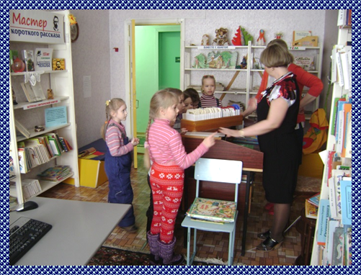
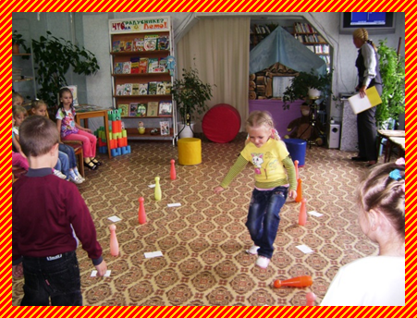
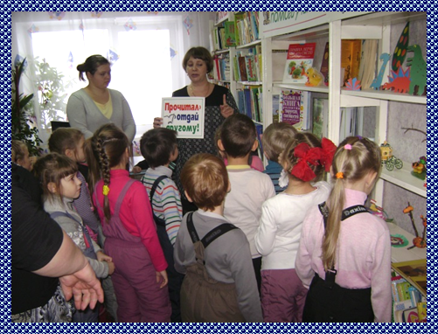
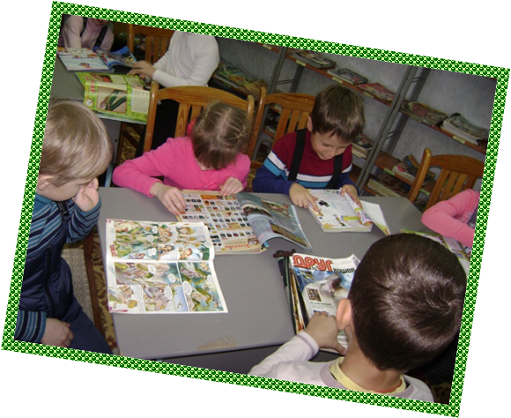
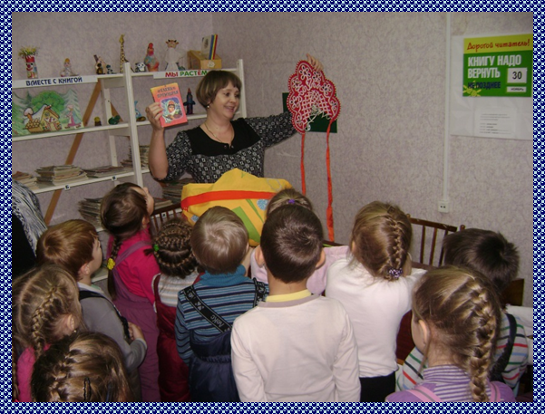
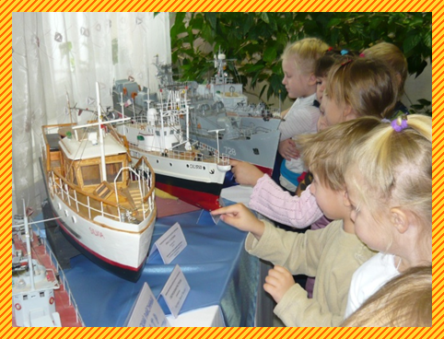

Slide 8
Пожарная часть, ГИБДД, Центр детского творчества.
Программа «Моя безопасность» - формирование у воспитанников навыков осознанного безопасного поведения.

Slide 10
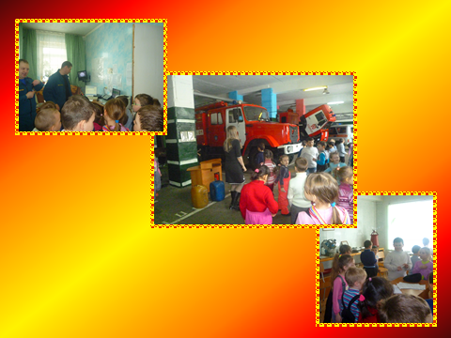

Slide 11
Историко-этнографический музей
Знакомство с малой родиной, воспитание чувства патриотизма, приобщение дошкольников к истории и культуре своего народа.

Slide 12
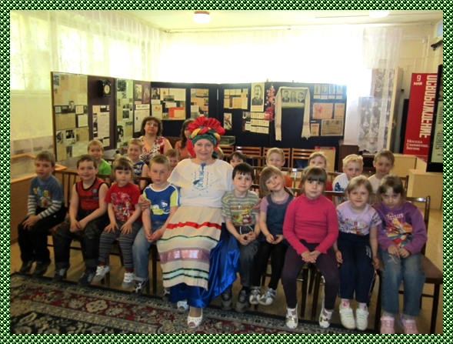
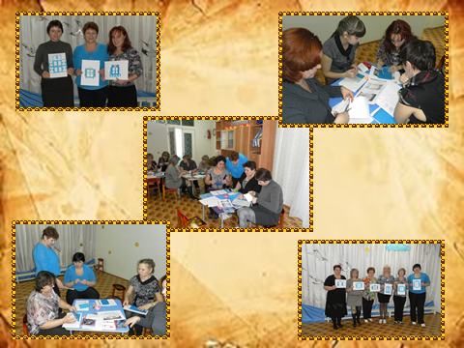
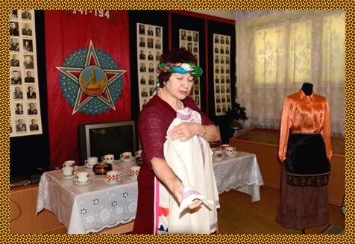

Slide 13
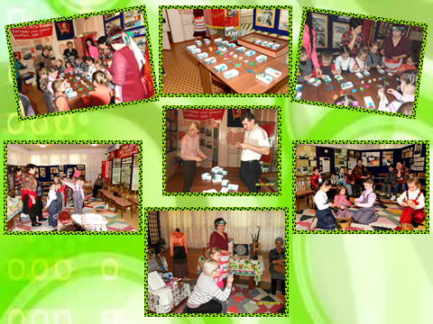

Slide 14
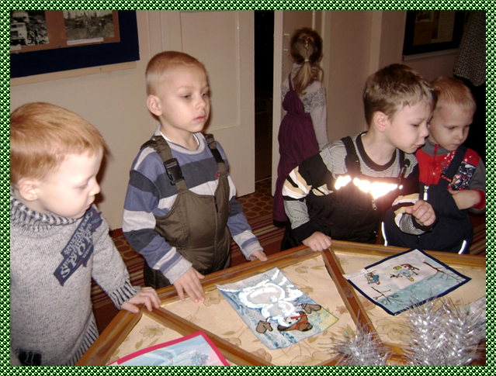
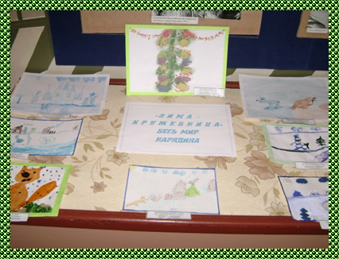
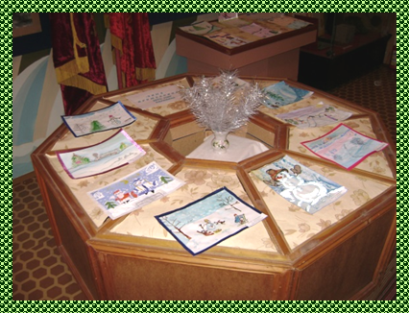
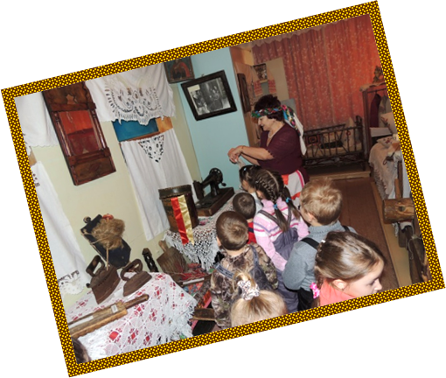
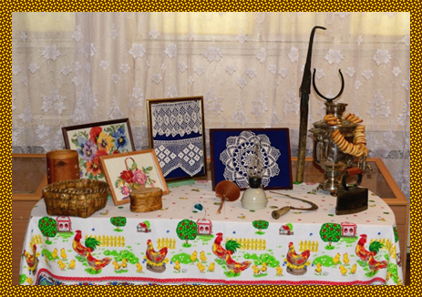

Slide 15
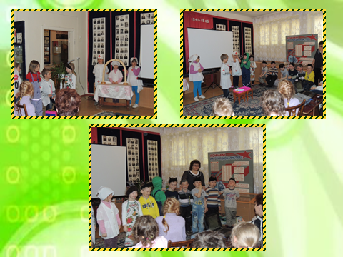

Slide 16
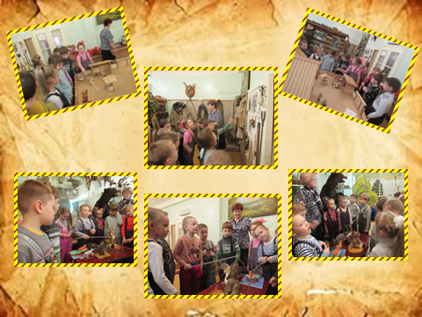

Slide 17
